Slide 1



Совместное заседание Президиумов
ОО и РОР «Союз промышленников и предпринимателей Санкт-Петербурга»
Программа «Профессионалитет»:
вовлечение отраслевых партнёров
в подготовку кадров
для промышленных предприятий Санкт-Петербурга
Светлана Козлова –
генеральный директор Завода КП,
руководитель ЦОК в наноиндустрии,
член СПК химического и биотехнологического комплекса,
член Совета кластеров СПб
Санкт-Петербург
17 марта 2022 г.
Notes:
1

Slide 2




ЦЕЛИ И Задачи программы «Профессионалитет»
1. Вовлечение отраслевых производственных партнеров.
2. Создание образовательных и производственных центров.
3. С 01 сентября 2022 года сокращение сроков обучения до двух лет за счет интенсивного обучения на предприятии - для рабочих профессий и специальностей.
4. Создание дополнительных возможностей для молодежного бизнеса: коворкинги, центры стартапов, волонтерства и общественных проектов.
5. Устранение кадрового дефицита.
6 Получение выпускниками по итогам обучения более широкого набора квалификаций за счет обучения по производственным кейсам.
Презентовали программу «Профессионалитет» на Форуме «Армия-2021», в Интерфаксе, на сайте www.ecotechstart.ru

Slide 3

Взаимодействие с Академией машиностроения имени Ж.Я. Котина (АМК)
Прохождение практики студентами АМК;
Просветительская деятельность Полимерного кластера СПб по технологиям и профессиям (тематические экскурсии, лекции и др.);
Наставничество;
Разработка программ обучения/учебных модулей в рамках договора о сетевой форме реализации образовательных программ;
Открытие новой образовательной программы «Технология производства изделий
из полимерных композитов» по квалификации «Техник-технолог»;
В 2022 году участие, в гранте «Профессионалитет» совместно с Комитетом по науке и высшей школе СПб, с АО «Петербургский тракторный завод»
по отраслевому признаку «Машиностроение».
В 2023 году участие в гранте «Профессионалитет» по отраслевому признаку «Нефтегазовая промышленность» подотрасль «Промышленность полимерных материалов» по специальностям УГС 18.00.00 «Химические технологии». Минимум 25 человек.
.

Slide 4
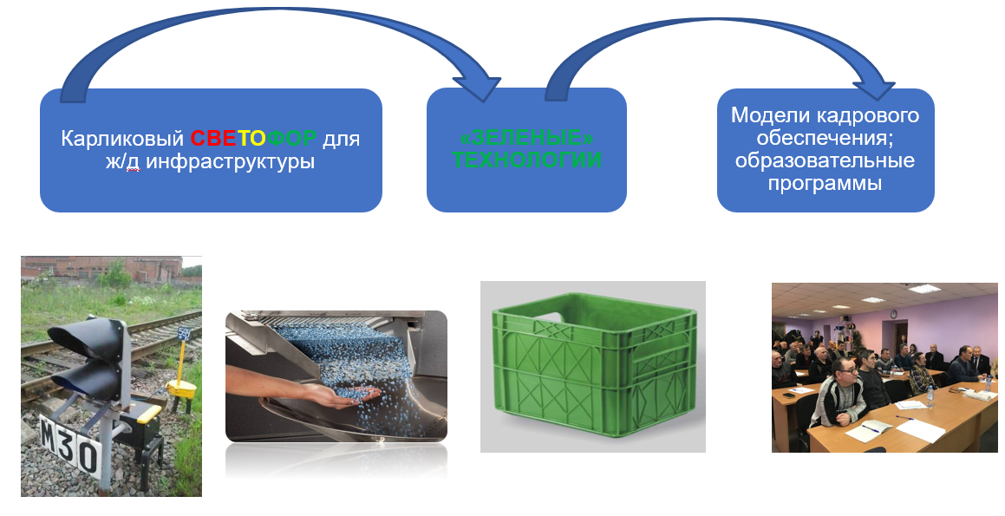
Проведение совместного обучения с АО «ПТЗ» в рамках программы «Профессионалитет»
Сотрудничество более 40 лет с АО «ПТЗ» по производству полимерных комплектующих для транспортной техники;
Необходимость «перехода» с металлических изделий на полимерные с заданными свойствами;
Обучение основам и особенностям производства оснастки при переходе с металлических изделий на пластиковые;
Особенности профессий по металлообработке;
Обучение механической обработке металла, пластика,
моделированию, проектированию, изготовлению
прототипов, отладке технологий и производства и др.;
Подготовка специалистов более широкой
квалификации.
ДПО в 2021г. «Инженерный анализ с применением цифровых технологий, промышленного современного оборудования при проектировании и изготовлении оснастки полимерных конструкционных материалов»

Slide 5
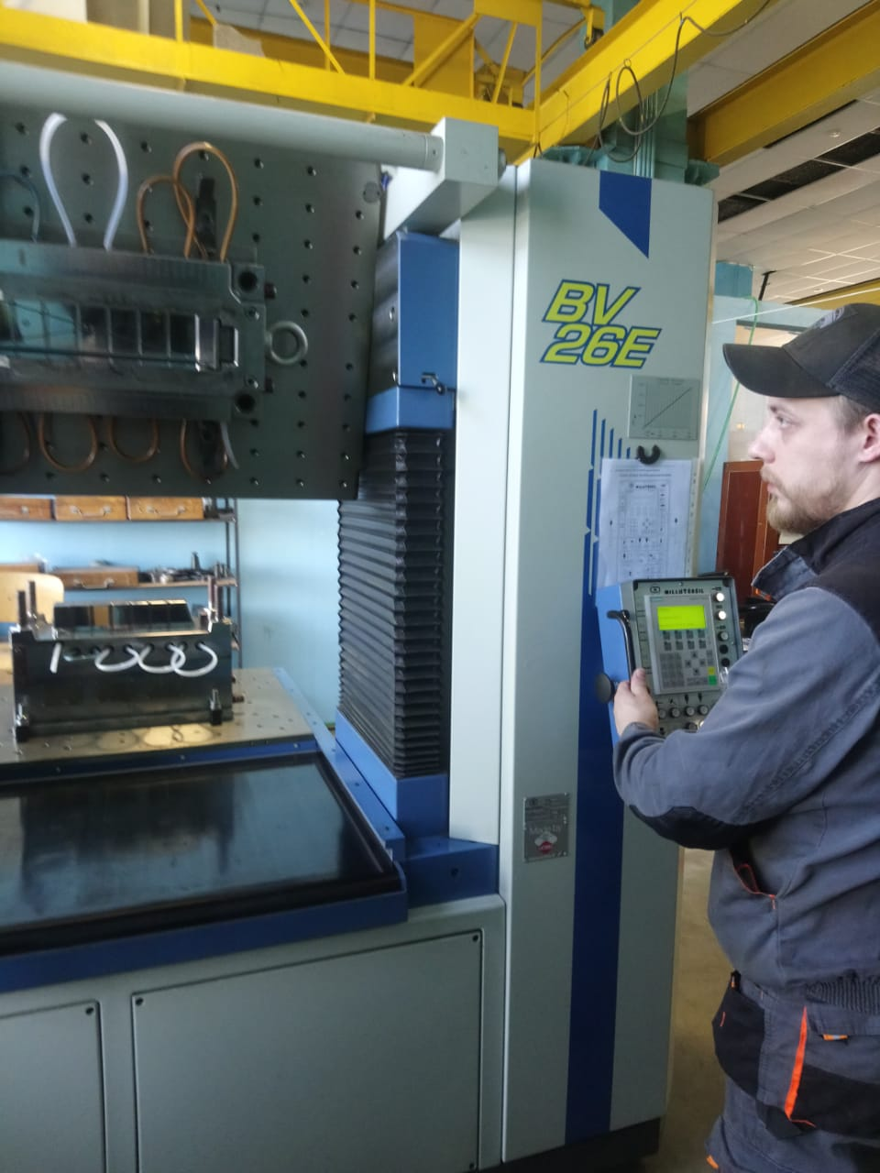

Профессионалитет.
Непрерывное повышение квалификации и профессиональный рост персонала
Литейщик-наладчик
Наладчик
Наладчик-механик
Наладчик-инструментальщик
Пресс Тушир - уникальное оборудование ПРЕСС BV 26E,
ОБЕСПЕЧИВАЮЩЕЕ РЕАЛИЗАЦИЮ ЖИЗНЕННОГО ЦИКЛА
ПОЛИМЕРНОГО ИЗДЕЛИЯ
Слесарь-инструментальщик
Слесарь-сборщик
Слесарь-инструментальщик оснастки
Наладчик ЧПУ

Slide 6
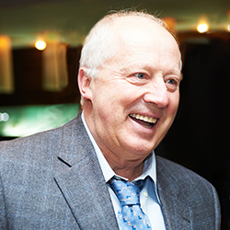

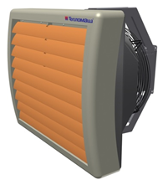
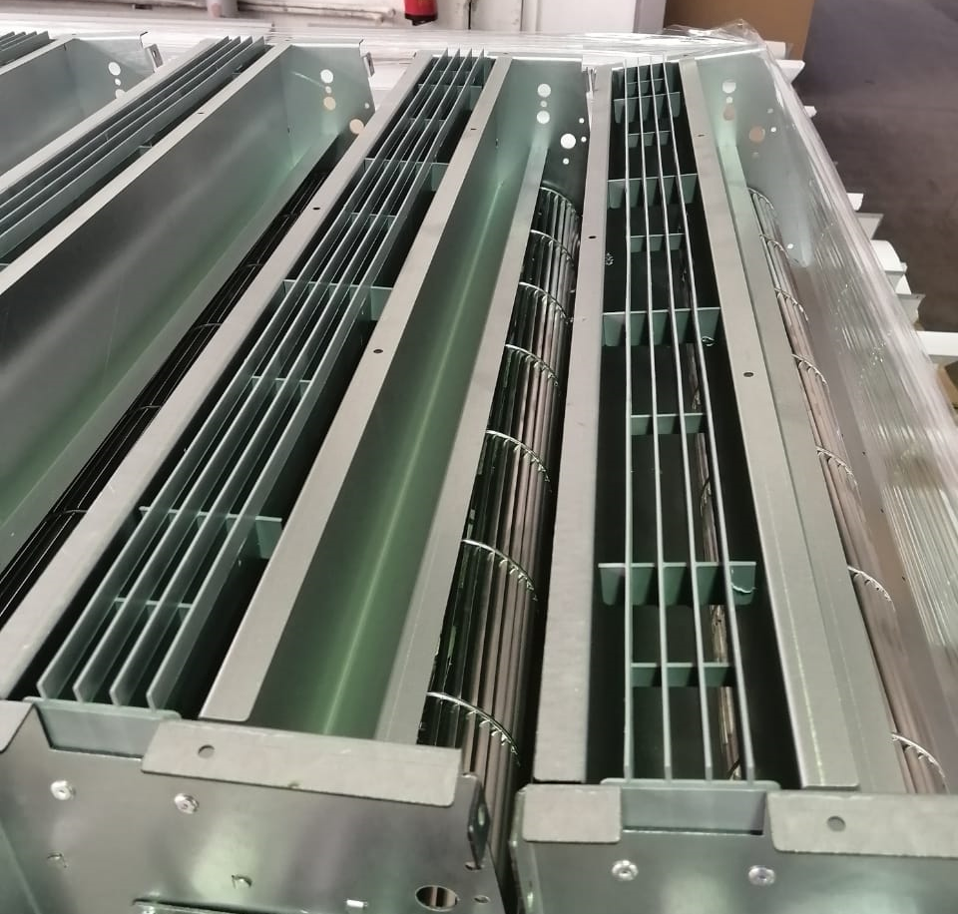
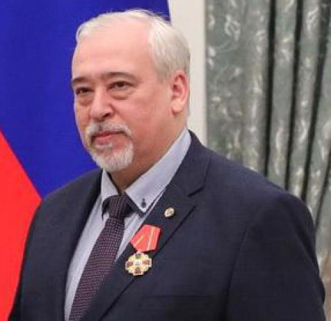

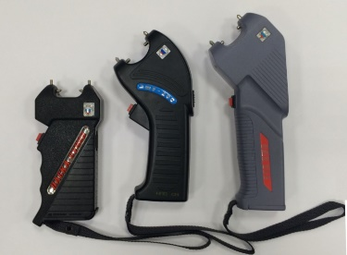
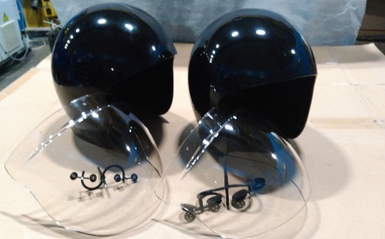
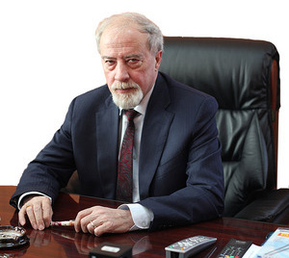

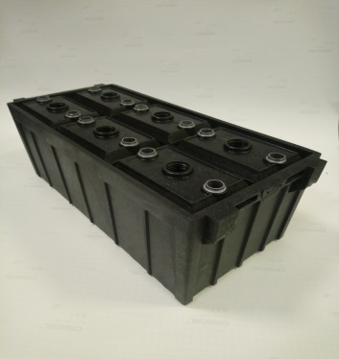
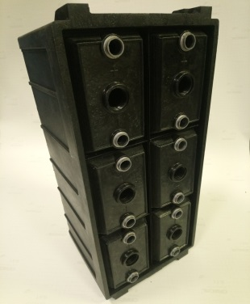

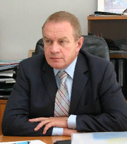
ИНЖИНИРИНГОВЫЕ ПРОЕКТЫ, Реализованные В 2021 г.
АО «НПО «Тепломаш»
- Производство комплектующих для промышленных тепловентиляторов (замена импортного материала на композицию из отечественного материала)
Булыгин Владимир Григорьевич
генеральный директор
НПО «Специальные материалы»
Производство комплектующих для электрошоковых устройств, индивидуальной бронезащиты и др. (замена импортного материала на композицию из отечественного материала)
Сильников Михаил Владимирович
генеральный директор-генеральный
конструктор, академик РАРАН
ЗАО «Электротяга»
-Производство комплектующих для аккумуляторных батарей (разработка новой композиции, отработка технологии)
Остапенко Евгений Иванович
генеральный директор
ЦНИИ робототехники и технической кибернетики
- Разработка конструкции прибора для оперативного обеззараживания любых поверхностей из отечественных материалов
Лопота Виталий Александрович
научный руководитель – генеральный конструктор, член-корреспондент РАН, д.т.н.

Slide 7
Технологическая, техническая и образовательная база
Технологии в Единой Технологической платформе;
Разработаны программы ДПО, в том числе для специалистов СПО;
46 учебных образовательных кейсов на основе реализованных технологических проектов (http://ecotechstart.ru/about , см. п.8 «Список…»);
Профессиональные стандарты и квалификации, в том числе корпоративные для инжиниринговых команд;
Оснащенная производственная площадка (оборудование, оснастка) для обучения и отработки технологий;
Центр оценки квалификаций в наноиндустрии и финансового рынка;
Наставничество и опыт преподавательской деятельности;
Создание студенческих команд для реализации проектов;
Новое обучение от ЦЗН СПб по программе ДПО «Автоматизация и цифровизация производственных и управленческих бизнес-процессов для выпуска технических изделий и комплектующих с заданными свойствами из экспандированного фторопласта и сверхвысокомолекулярного полиэтилена (СВМПЭ) и др.» для предприятий ОПК на основе разработанных кейсов;
И др.

Slide 8

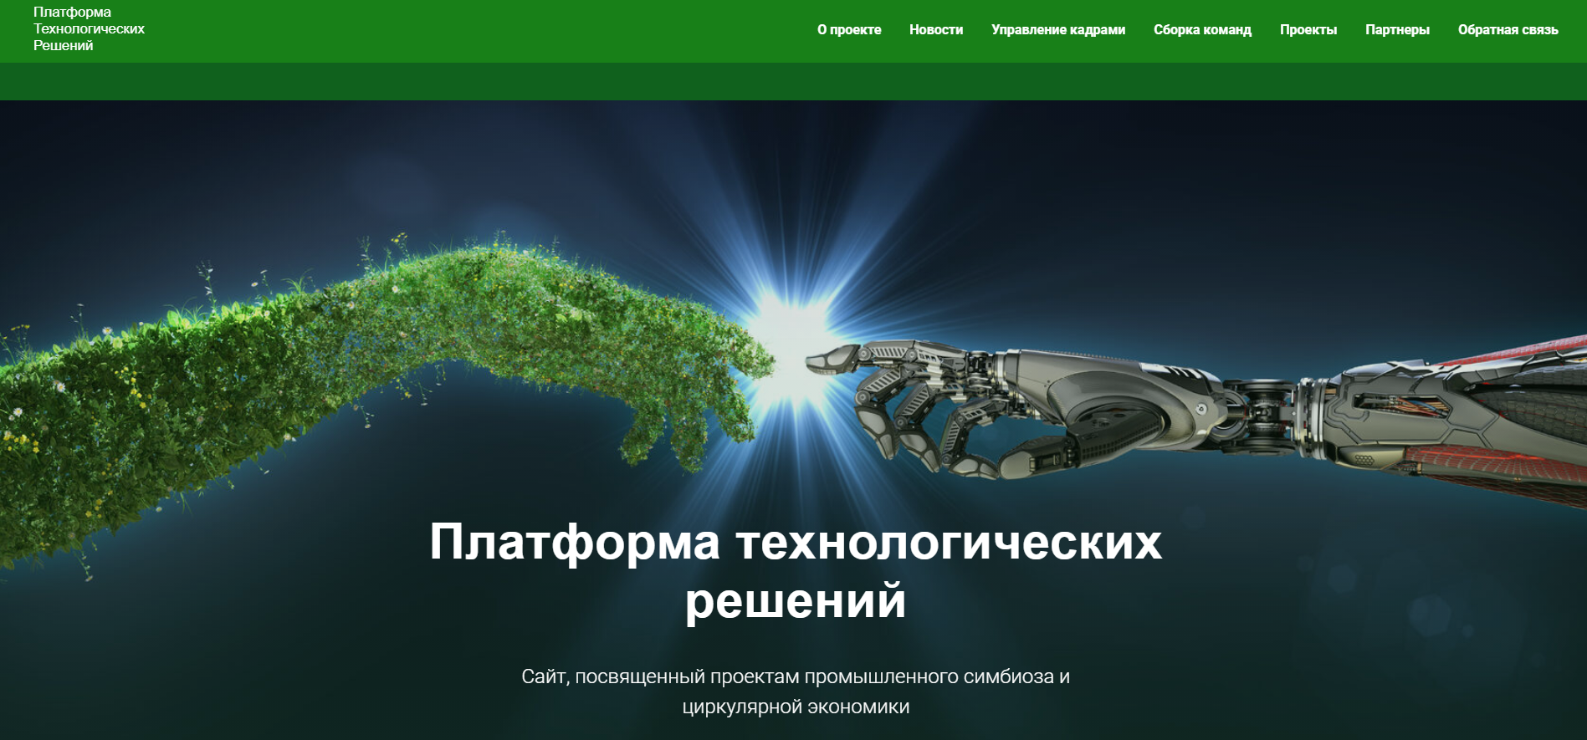
www.cok-kp-plant.ru
www.kp-plant.ru
https://ecotechstart.ru/
194044,г. С-Петербург, ул. Смолячкова 4/2,
тел. (812) 542-12-36, 542-15-21,факс (812) 542-16-27,542-71-48
Козлова С.П. kozlova@kp-plant.ru
Орлова Е.В. Parf_OR@mail.ru

